Slide 1

COMO EXERCER LIDERANÇA?
Guia para o Presbitério
Unidade 3

Slide 2

Acolhida
Canto
Oração
https://www.youtube.com/watch?v=tiYvD0g4Ddg&list=PLdvJgPpURpVjNED-fRtR6XwVXKGoAdFga&index=26

Slide 3

Como eu exerço liderança?

Slide 4
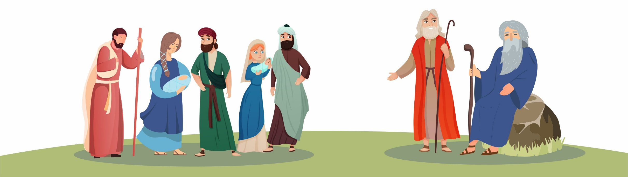
No dia seguinte, Moisés sentou-se para julgar as questões do povo
e ficou ocupado desde a manhã até a noite. Quando Jetro viu tudo
o que Moisés estava fazendo, perguntou:
– Por que você está agindo assim? Por que está resolvendo
sozinho os problemas do povo, com todas essas pessoas
em pé ao seu redor, desde a manhã até a noite?

Slide 5
– Eu tenho de fazer isso porque as pessoas vêm falar comigo
para saber o que Deus quer. Quando duas pessoas têm uma questão,
elas vêm falar comigo para que eu resolva quem está certo.
E explico os mandamentos e as leis de Deus a todos.

Slide 6
– O que você está fazendo não está certo. Desse jeito você vai ficar cansado demais, e o povo também. Isso é muito trabalho para você fazer sozinho. Agora escute o meu conselho, e Deus o ajudará: você deve escolher alguns homens capazes e colocá-los como chefes do povo.
– Devem ser homens que temam a Deus,
que mereçam confiança e que sejam honestos em tudo.
Notes:
6

Slide 7

– Serão eles que sempre julgarão as questões do povo.
Os casos mais difíceis serão trazidos a você,
mas os mais fáceis eles mesmos poderão resolver.
Moisés aceitou o conselho de Jetro e escolheu homens
capazes entre todos os israelitas. Eles sempre julgaram
as questões do povo, resolvendo as mais fáceis
e trazendo para Moisés as mais difíceis (Êxodo 18.13-26).
Notes:
7

Slide 8
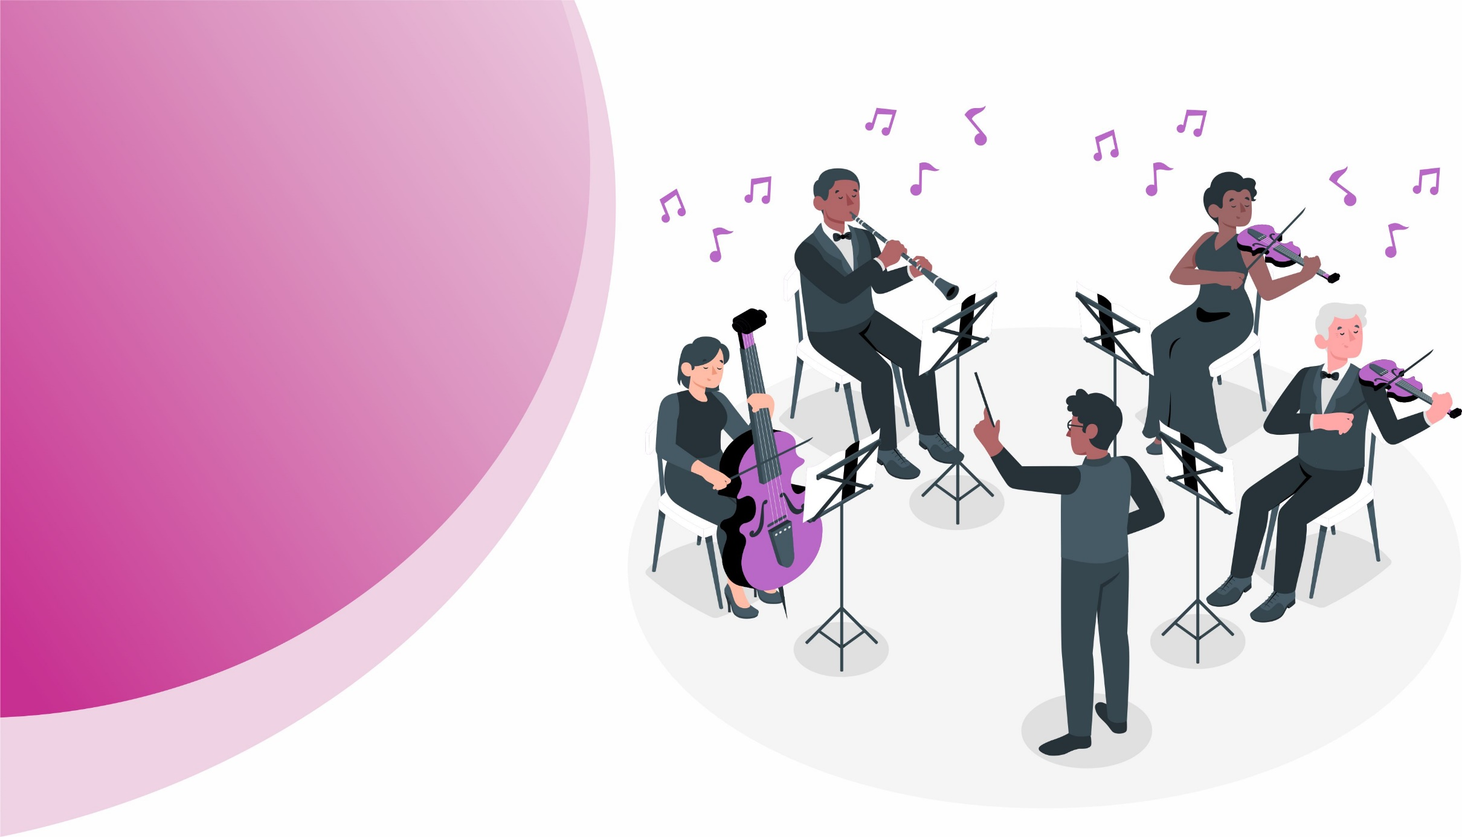
Grupos precisam de
organização e de liderança
Notes:
8

Slide 9

Encontraremos pessoas dispostas e competentes?
Notes:
9

Slide 10




Liderança a partir da Bíblia
LÍDER

Slide 11

Aprender com Moisés
Saber ouvir e
aceitar críticas
Notes:
11

Slide 12

Aprender com Moisés
Reconhecer os limites e perceber quando a carga é pesada demais
Notes:
12

Slide 13

LIDERAR
É DELEGAR
Repartir a carga
Delegar tarefas
Notes:
Imagem: http://www.sxc.hu/photo/1155586
13

Slide 14

SERVIR
O exemplo
de Jesus
SERVIÇO
DIACONIA
Diaconia é o serviço que nasce como resposta
e dedicação ao Evangelho

Slide 15

O exemplo de Jesus
“Quem é o mais importante?
É o que está sentado à mesa para comer
ou é o que está servindo?”.
Notes:
15

Slide 16

O serviço está em oposição
à busca por grandeza e vantagens.
Marcos 9.33-37
Marcos 10.35-45
Notes:
16

Slide 17
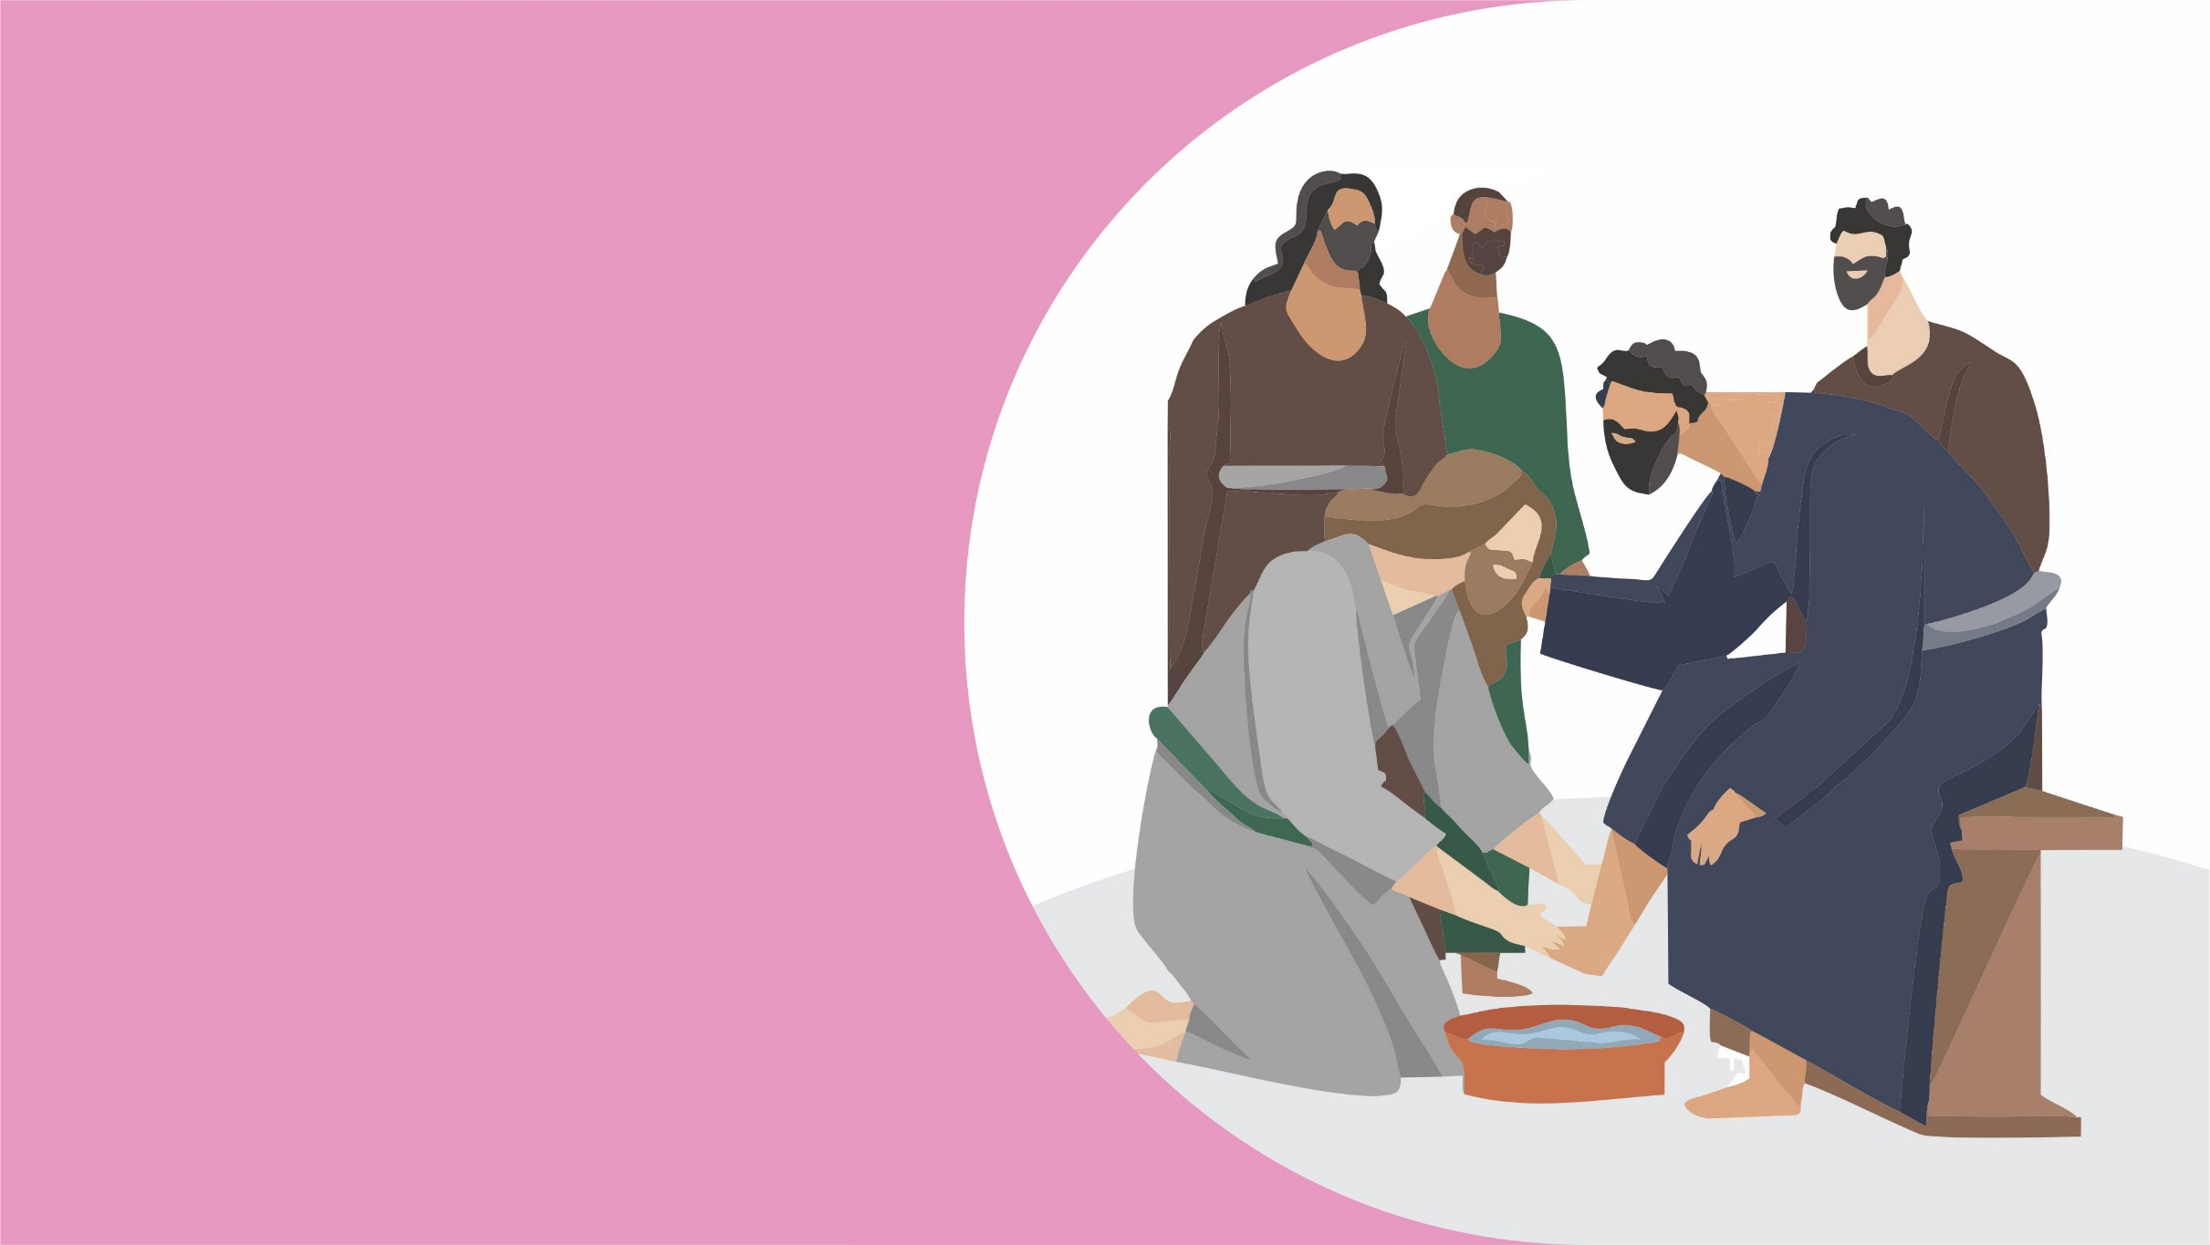
O exemplo de Jesus
Jesus mostrou que a lógica da sociedade não é a mesma do reino de Deus
(João 13.5-15)
Notes:
17

Slide 18

“Nós amamos porque Deus nos amou primeiro.”
1 João 4. 19

Slide 19

Tipos de liderança
e formas de exercer a liderança
Deus não escolhe
as pessoas capacitadas, mas capacita as escolhidas
https://www.youtube.com/watch?v=PNWfgOdSbYs

Slide 20

Dons a serviço
Liderança positiva: valorizar o trabalho em equipe.

Slide 21









Tarefas da liderança
PLANEJAR
PROVIDENCIAR
DECIDIR
EXECUTAR
AVALIAR
Notes:
21

Slide 22

O QUE É LIDERAR?
Reunir
Ação
Cooperação
Dons
Inspirar
Possibilitar
Notes:
22

Slide 23

Escolha de líderes
Não centrar em nomes, mas na característica do cargo.
A motivação surge com mais facilidade quando há clareza.
Assumir funções de liderança na comunidade é uma forma de colocar o dom a serviço.
Notes:
23

Slide 24

O exercício da liderança
Liderar tem a ver com exercício de poder

Slide 25
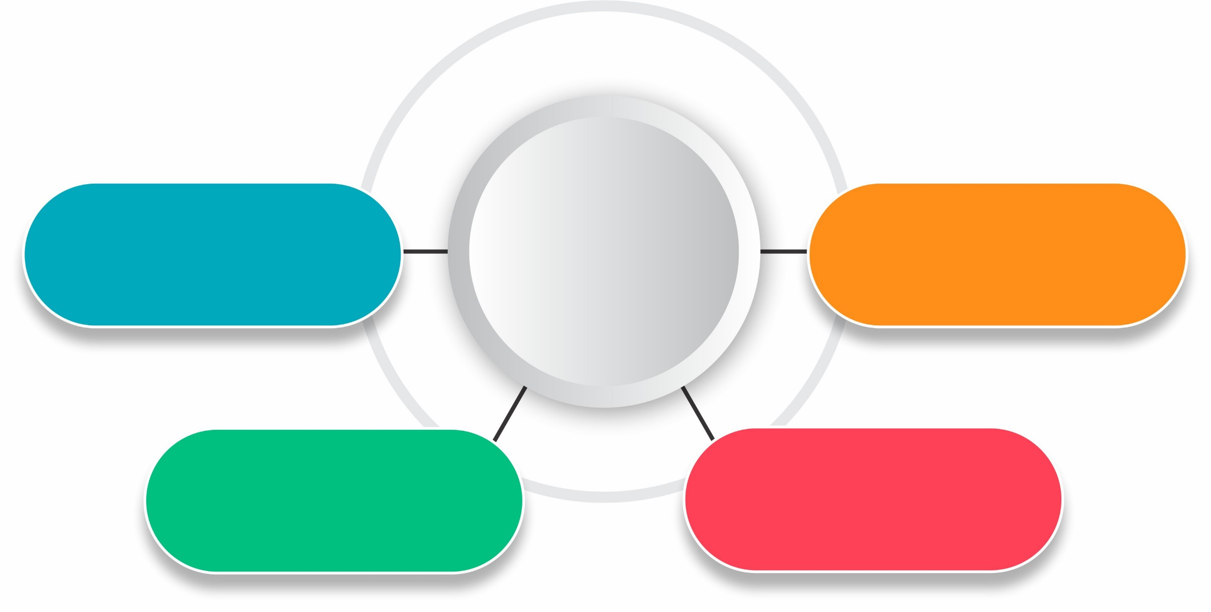
Líder
ditatorial
Impôe sua vontade
Concentra poder
Determina
os rumos
Não estimula
Notes:
25

Slide 26
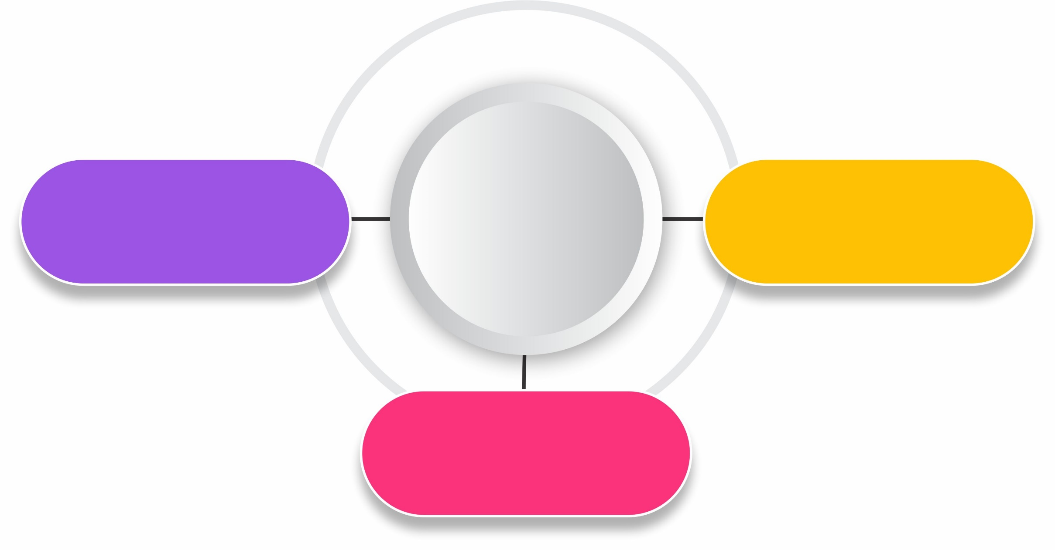
“Pai”
super-bom
Líder
paternalista
Mantém o grupo
dependente
Faz tudo
pelo grupo
Notes:
26

Slide 27
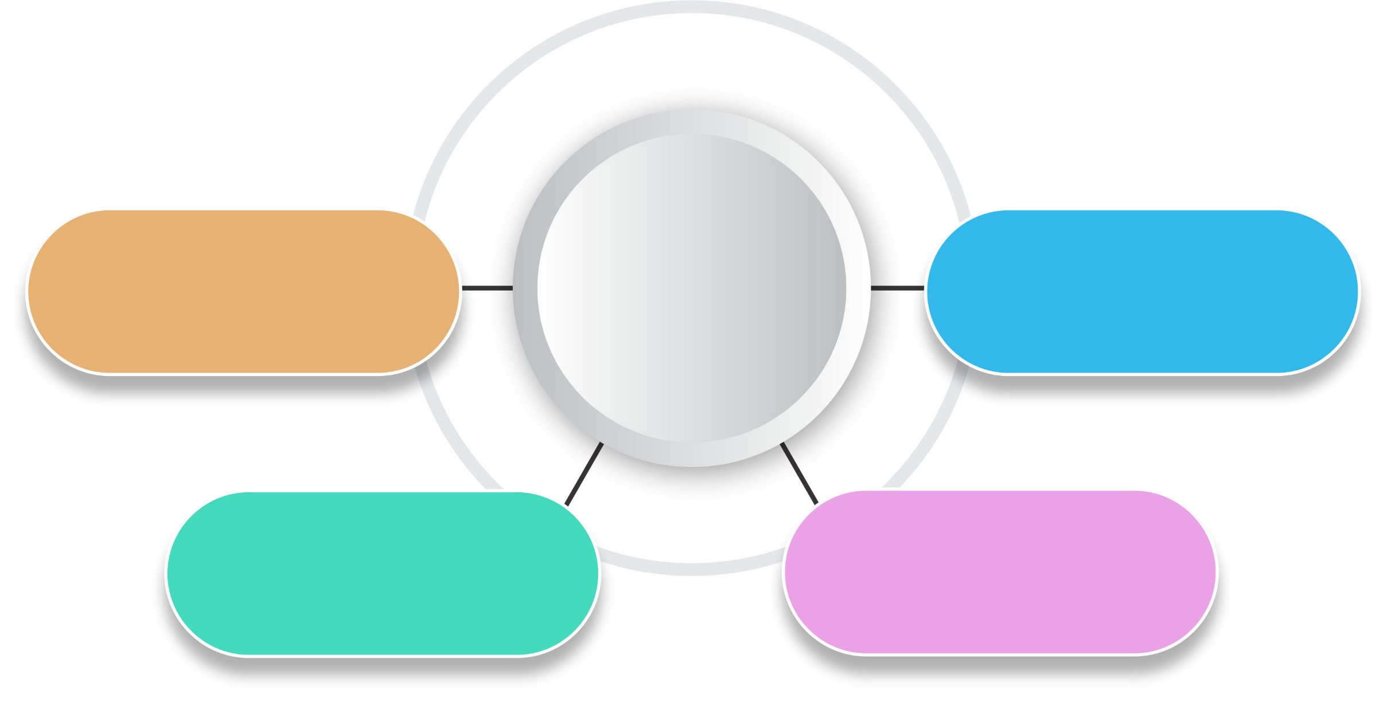
Líder
liberal
Não toma
iniciativa
Não decide
Não dá
orientações
É inseguro
Notes:
27

Slide 28
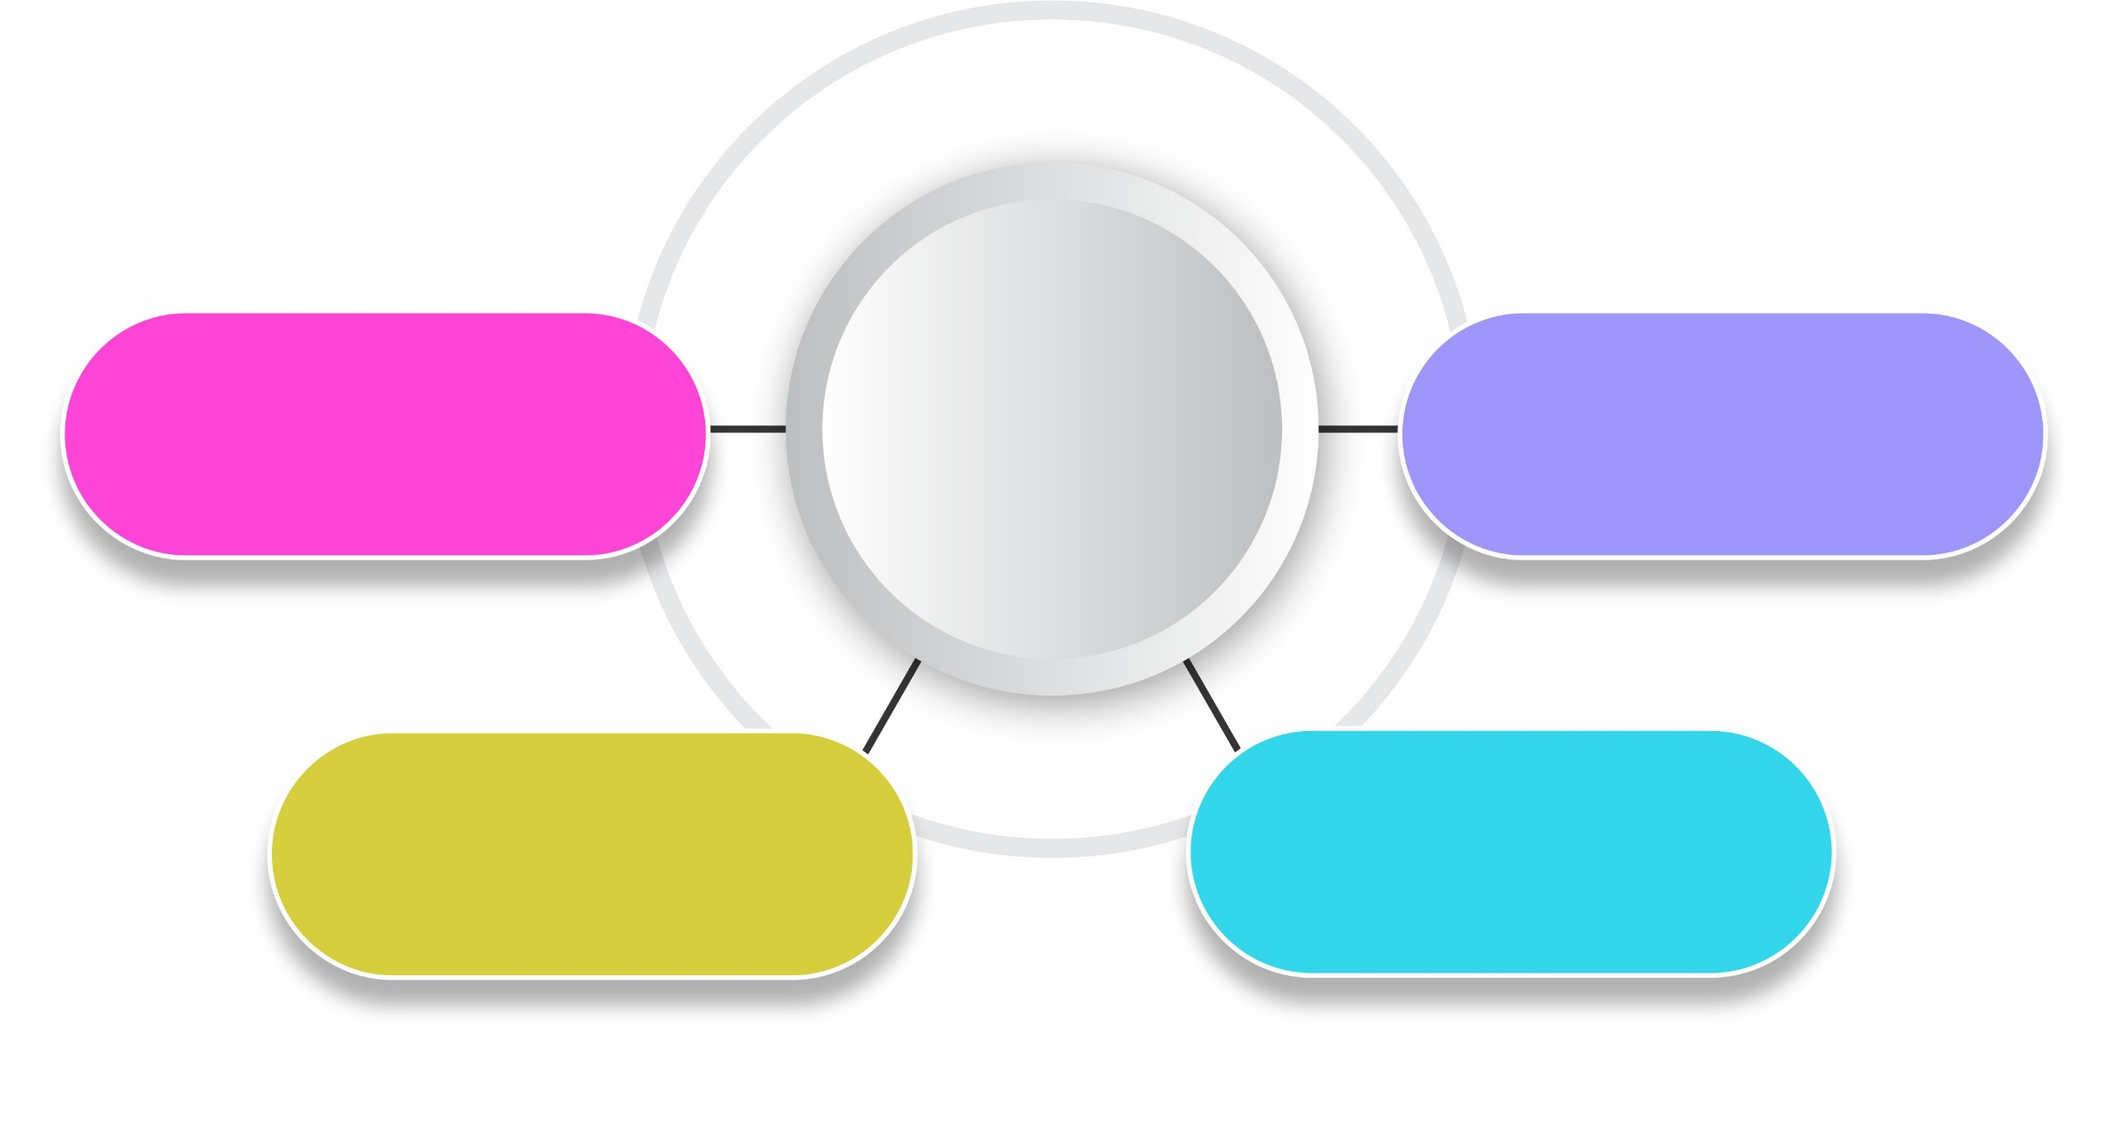
Líder
democrático
Promove a
cooperação
Não dá ordens
Estimula a
participação
Coordena
Notes:
28

Slide 29

O exercício da liderança
Delegar, distribuir e confiar tarefas faz parte de uma liderança saudável.
O trabalho em equipe também depende da postura de todas as pessoas envolvidas.
Haverá situações e momentos em que líderes precisam tomar decisões e “puxar a frente”.
Notes:
29

Slide 30

O exercício da liderança
Processo dinâmico com altos e baixos.
Notes:
30

Slide 31

O exercício da liderança
Trabalhar com amor o perdão,
o reconhecimento das mútuas limitações e capacidades.
Notes:
31

Slide 32

Não é comigo!

Slide 33

Não é comigo!
Havia um importante trabalho a ser feito, e Todo Mundo tinha certeza que Alguém o faria. Qualquer Um poderia ter feito, mas Ninguém o fez. Alguém zangou-se porque este era um trabalho para Todo Mundo. Todo Mundo pensou que Qualquer um poderia fazê-lo, mas Ninguém imaginou que Todo Mundo deixaria de fazê-lo. Ao final, Todo Mundo culpou Alguém quando Ninguém fez o que Qualquer Um poderia ter feito.
Notes:
33

Slide 34

ESTILOS DE LIDERANÇA

Slide 35
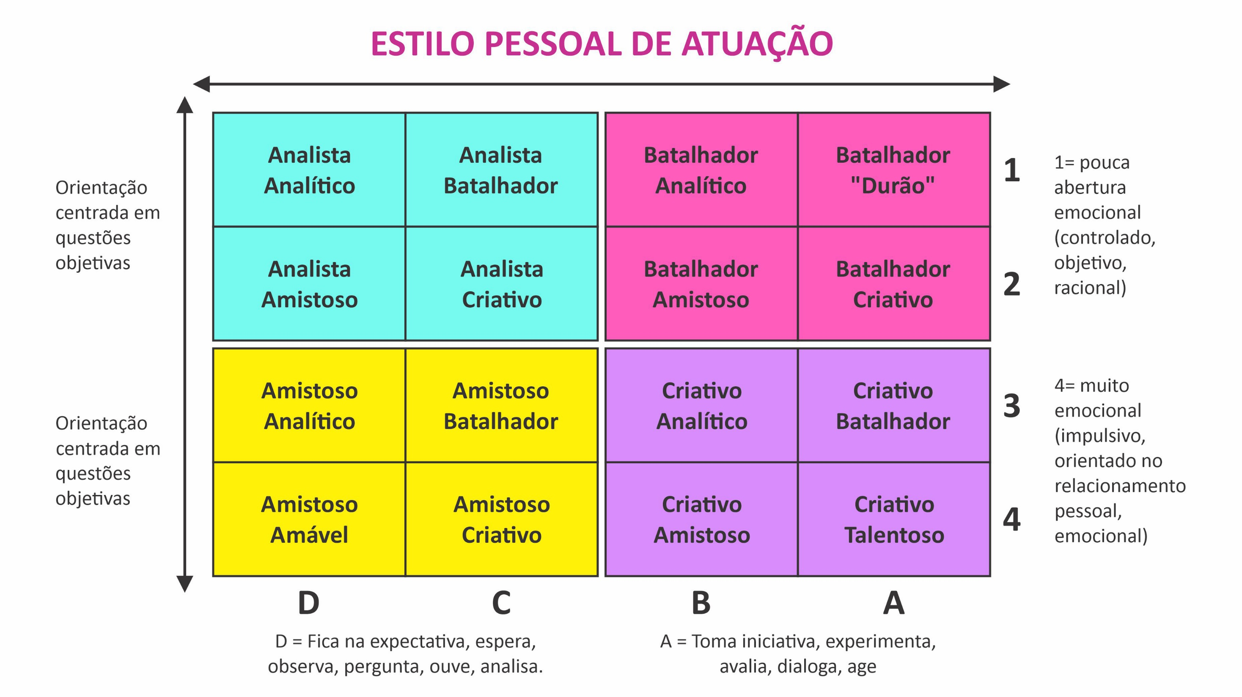

Slide 36
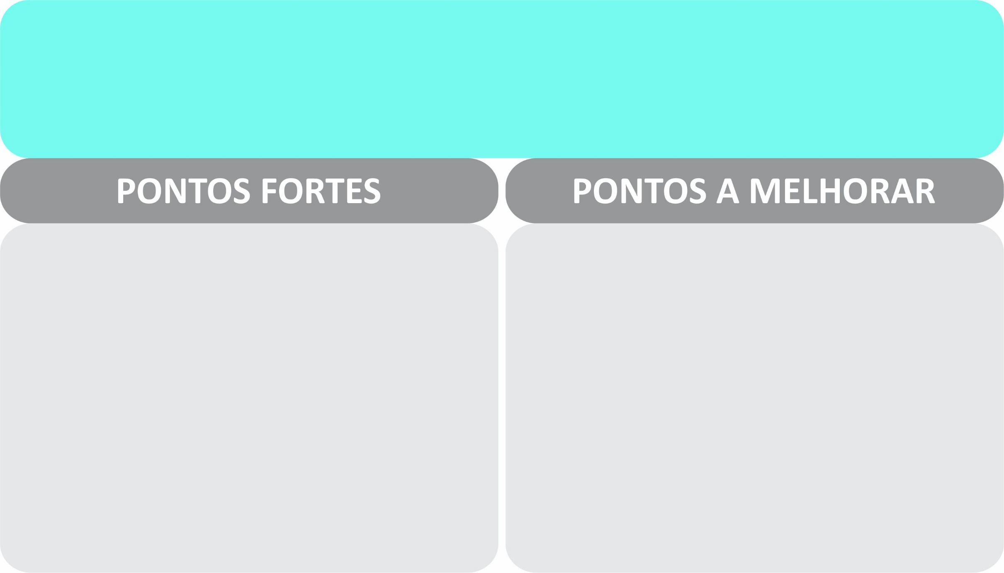
ANALISTA
É uma pessoa detalhista, processual, resume as coisas, busca exatidão, necessita de provas, precisa de critérios, é objetiva, eficiente,
informativa, organizada.
Precisão (resultados confiáveis), profundidade, detalhista, distanciamento dos interesses pessoais, em decisões se baseia em informações, pensa linearmente (1,2,3,.. a,b,c,...).
Tomar iniciativas, ser mais decisiva, mais aberta, investir nas relações pessoais, ser mais emocional.

Slide 37
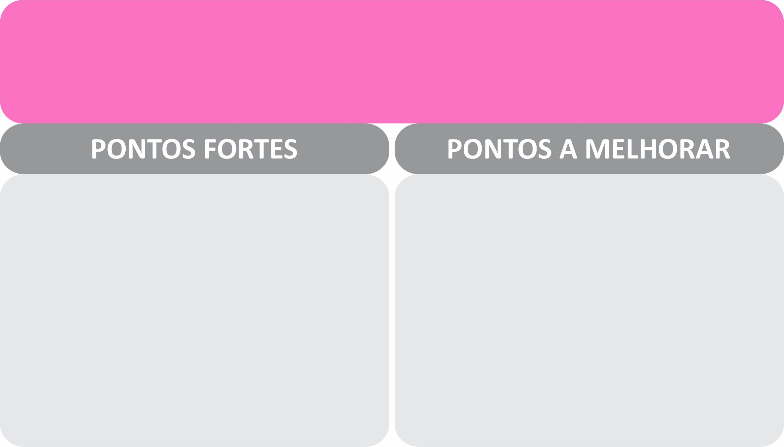
BATALHADOR
É uma pessoa orientada em resultados, tem controle, busca opções, possui clareza, vai ao foco, tem metas, quer a prova das coisas,
age, é orientada no proveito.
Sabe o que quer, é cheio de energias, age rapidamente, cria opções, mantém equilíbrio entre custo e qualidade, esclarece necessidades.
Capacidade de adaptação, entrar em consentimento com outras pessoas, capacidade de ouvir e entender outros, diminuir o ritmo, delegar mais, mostrar e trabalhar mais suas emoções.

Slide 38
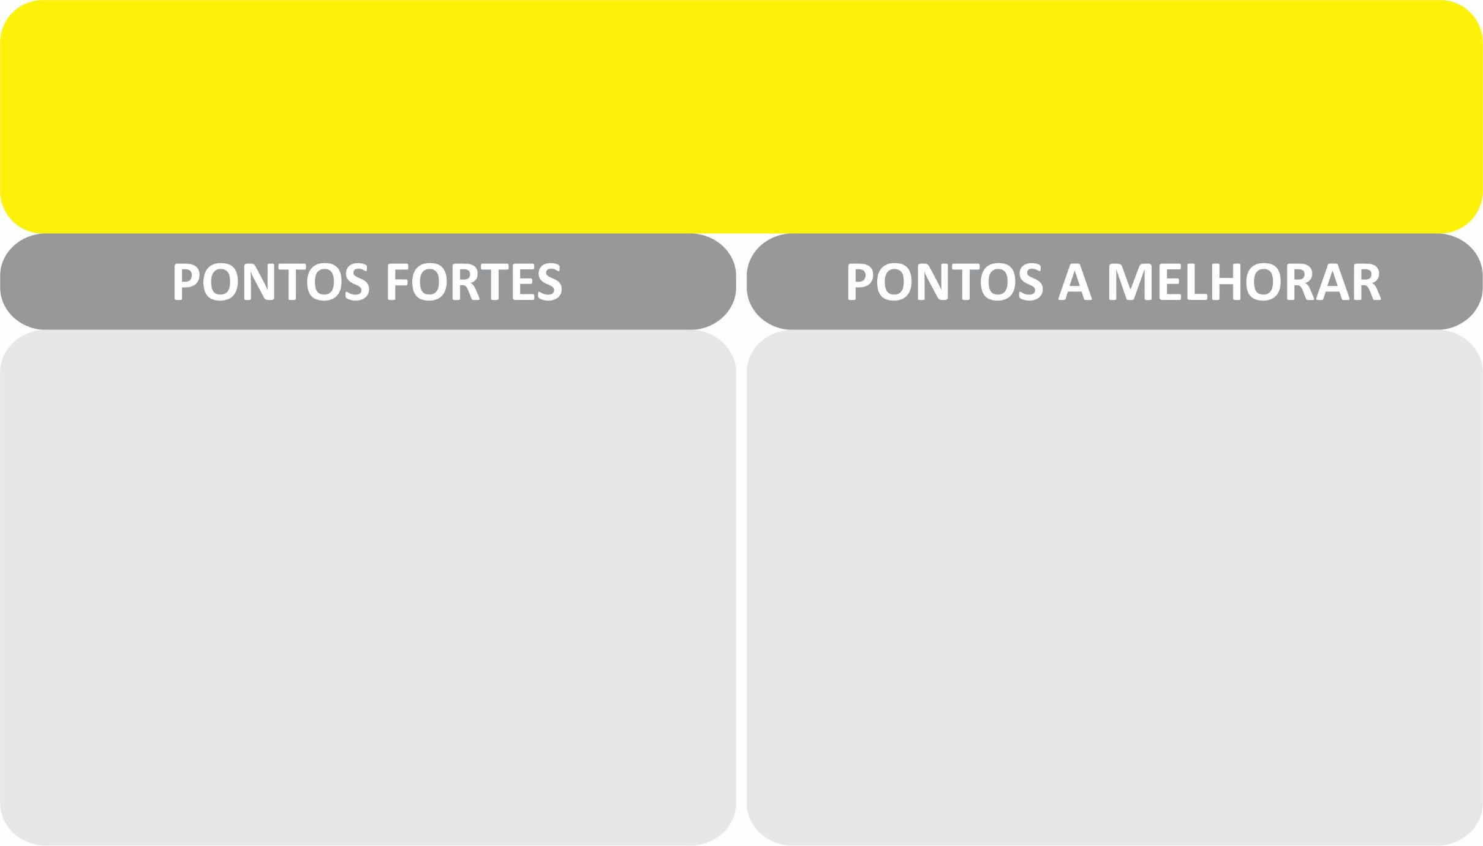
AMISTOSO
É uma pessoa bastante relacional, precisa se sentir inserida no grupo, necessita de aceitação, é de confiança, precisa e dá apoio, é cooperativa, responsável, solícita, precisa de reputação.
É sensível para necessidades alheias, tem relações confiáveis, direitos e exigências devem ser cumpridas, é consensual.
Trabalhar orientada para metas, buscar medir resultados em ações, agir mais rapidamente, tomar decisões.

Slide 39
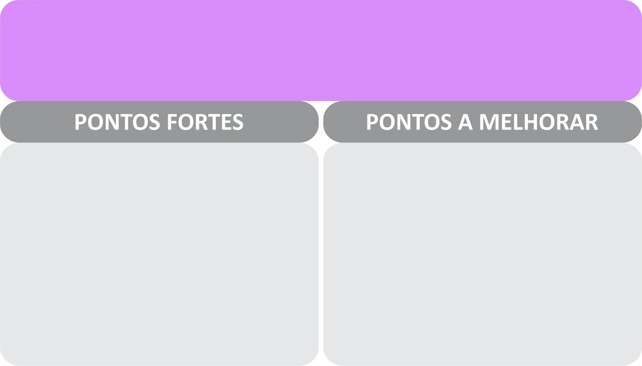
CRIATIVO
É uma pessoa visionária, aberta, tem muita inspiração, é direta, trabalha em equipe, é relacional, inovadora, tem uma visão global das coisas.
Capacidade de adaptação, sociabilidade, inovação, prioriza a qualidade, trabalho em equipe, compartilha informações.
Aumentar a disciplina, diminuir o investimento de tempo em contatos, ter mais planejamento e organização, distribuir mais tarefas e melhorar sua coordenação.

Slide 40




Reações em caso de conflitos
ANALISTA
se retrai
BATALHADOR
é autoritário
AMISTOSO
concorda aparentemente
CRIATIVO
explode

Slide 41

A riqueza dos diferentes estilos
Não existe um estilo melhor
ou pior que os outros
A diversidade enriquece quando sabemos valorizar e quando aproveitamos o positivo
de cada estilo.

Slide 42

Oração final
Dá-nos, Senhor, olhos que enxergam a verdade.
Dá-nos, Senhor, mãos que seguram e sustentam.
Dá-nos, Senhor, pés que não se cansam, apesar da ingratidão.
Dá-nos, Senhor, um coração que saiba perdoar e amar.
Dá-nos, Senhor, sonhos de um mundo novo.
Dá-nos, Senhor, clareza para lutarmos pela tua justiça.
Dá-nos, Senhor, humildade para servir a quem precisa.
Dá-nos, Senhor, nova vida, que Teu filho nos alcançou.
Dá-nos, Senhor, que possamos ir sob a Tua paz
para servir-Te com alegria. Amém.
Pai Nosso...

Slide 43

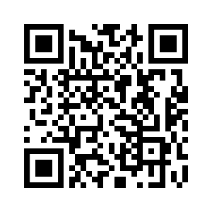
Esta e outras propostas metodológicas (PDF e PPT) são parte complementar e gratuita do Guia para o Presbitério da IECLB (Série Educação Cristã Contínua, Editora Sinodal, 2010). Elas podem ser acessadas no Portal Luterano por meio do link ou QR Code abaixo:
http://www.luterano.org.br/guia-para-o-presbiterio/
Imagens: www.freepik.com

